Slide 1
이슈 리스트
이슈 해결 시 슬라이드 삭제 바랍니다.
이슈 생성 시 새 슬라이드로 작성 바랍니다.

Slide 2
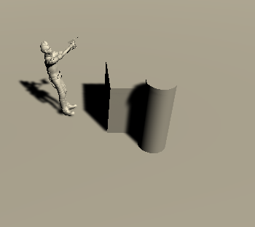
오브젝트 높이에 따라 바라보는 방향이 이상해짐 (캐릭터 자체가 기울어버림)

Slide 3
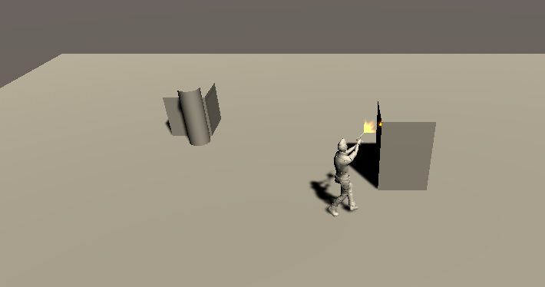
오른쪽 큐브 적중하면 게임멈춤 (= 게임 처음 시작할때부터 멈추는듯)

Slide 4
조준(우클릭)한 상태로 이동하는 모션이 어색함

Slide 5
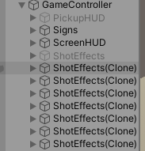
총 쏠 때마다 ShotEffects(Clone)이 생성됨 → 자동 삭제 필요

